Slide 1
БЫТЬ ЗДОРОВЫМ - ЭТО ЗДОРОВО!
СТАРШАЯ ГРУППА №13

Slide 2
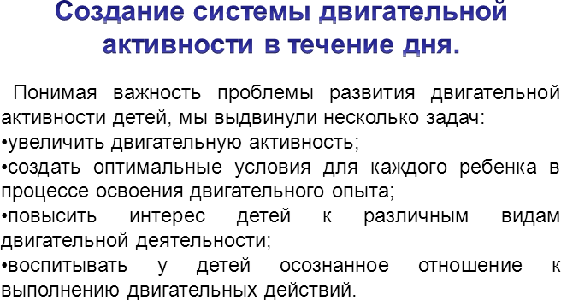

Slide 3
Оптимизация двигательной активности детей дошкольного возраста
Двигательная активность является естественной потребностью организма человека.
Активная двигательная деятельность помимо положительного воздействия на здоровье и физическое развития, обеспечит психоэмоциональный комфорт ребенка
Создание системы двигательной активности детей в течение дня

Slide 4
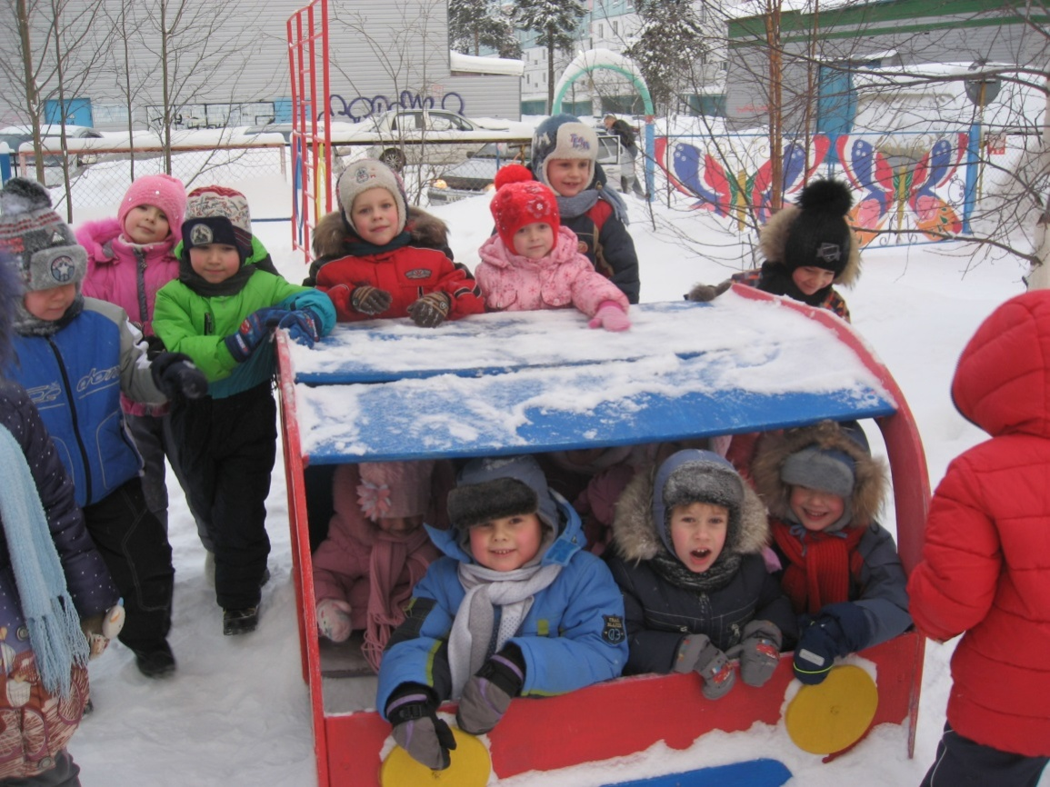
Восточная мудрость гласит:
«Если ты думаешь на год вперед – посади семя,
если ты думаешь на десятилетия вперед – посади дерево,
если ты думаешь на век вперед – воспитай человека»
Человек – совершенство природы. Но для того, чтобы он мог пользоваться благами жизни, наслаждаться ее красотой, очень важно иметь здоровье.
«Здоровье – на все, но все без здоровья – ничто», - говорил мудрый Сократ

Slide 5
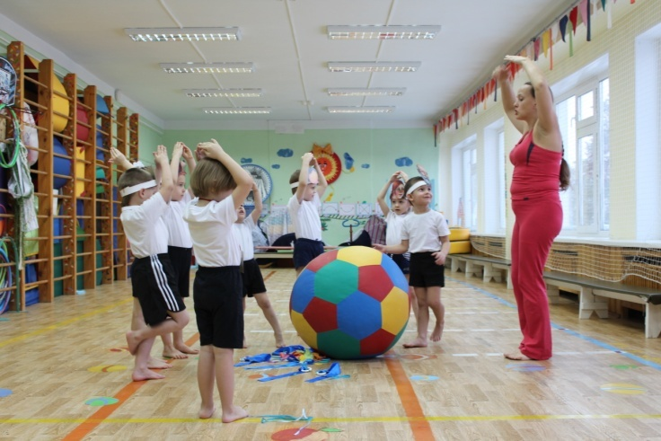
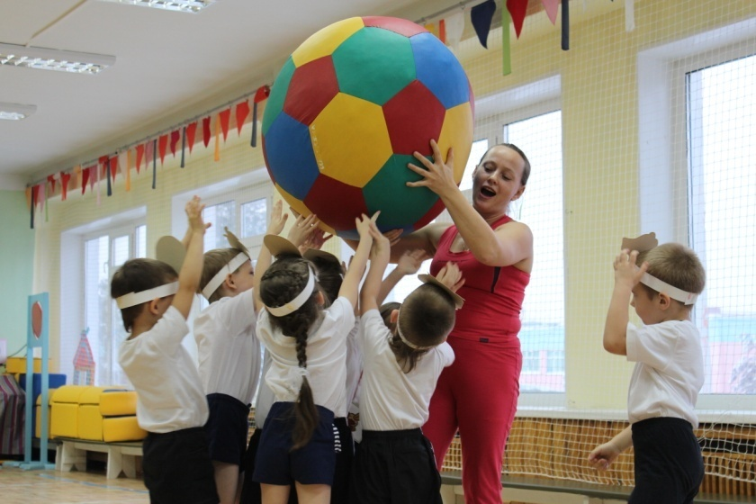
В. А. Сухомлинский писал: "Я не боюсь еще и еще раз повторить: забота о здоровье ребенка - это важнейший труд воспитателя:".
Данная цель реализуется посредством следующих задач :
- Дать детям общее представление о здоровье, как о ценности; расширить представления детей о состоянии собственного тела, узнать свой организм; научить беречь свое здоровье и заботится о нем .
- Помочь детям в формировании привычек здорового образа жизни, привитию стойких культурно - гигиенических навыков.
- Расширять знания дошкольников о питании, его значимости, о взаимосвязи здоровья и питания.
- Формировать положительные качества личности ребенка, нравственного и культурного поведения - мотивов укрепления здоровья.

Slide 6
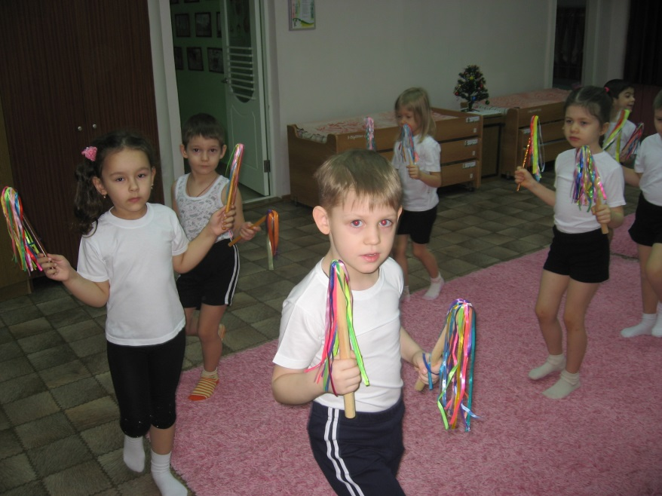
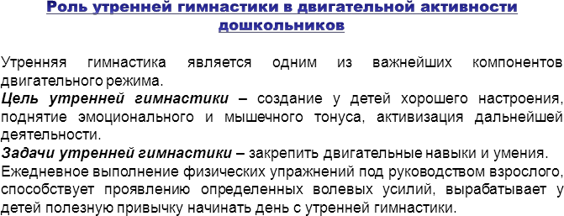

Slide 7
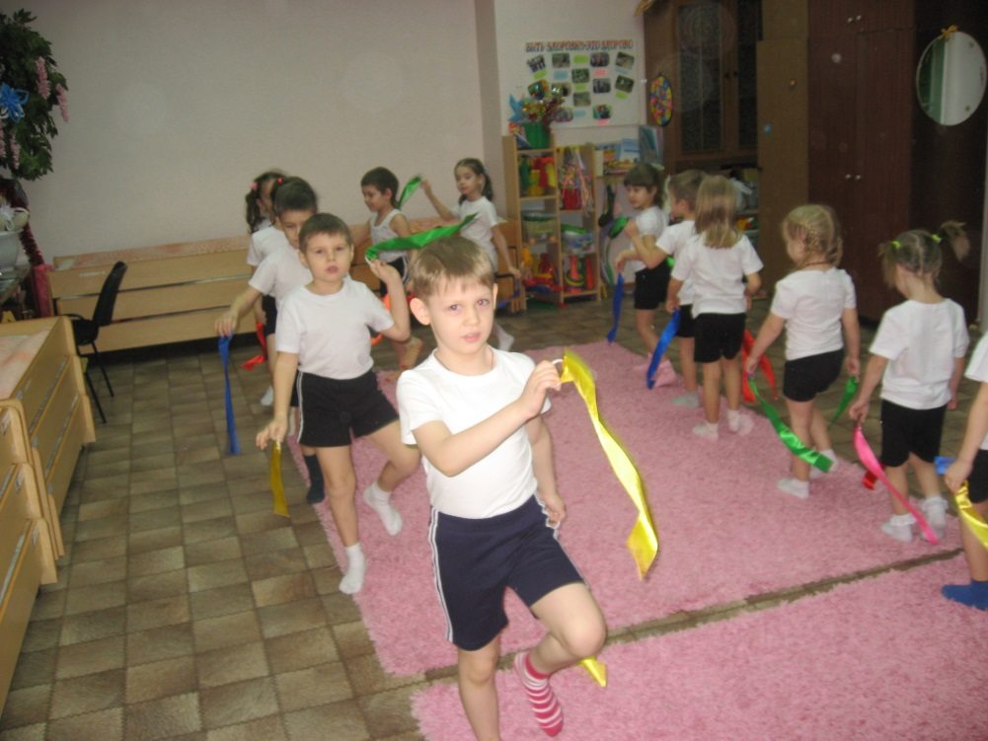
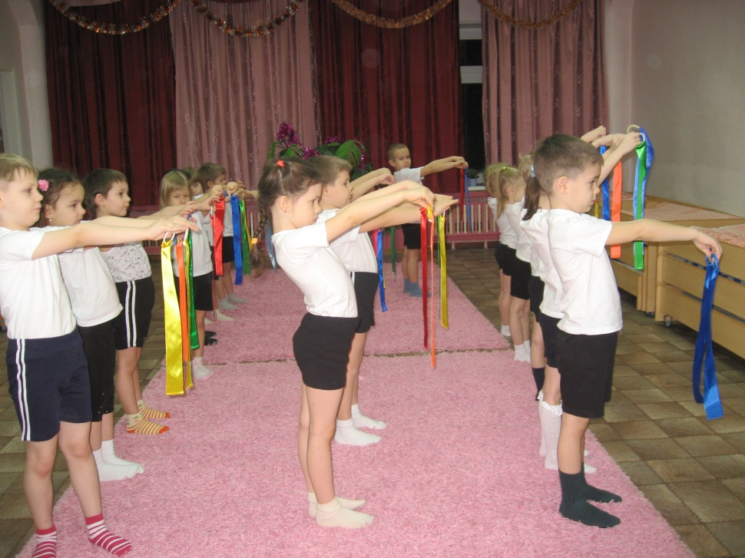
Чтоб здоровым быть сполна Физкультура всем нужна. Для начала по порядку - Утром сделаем зарядку!

Slide 8
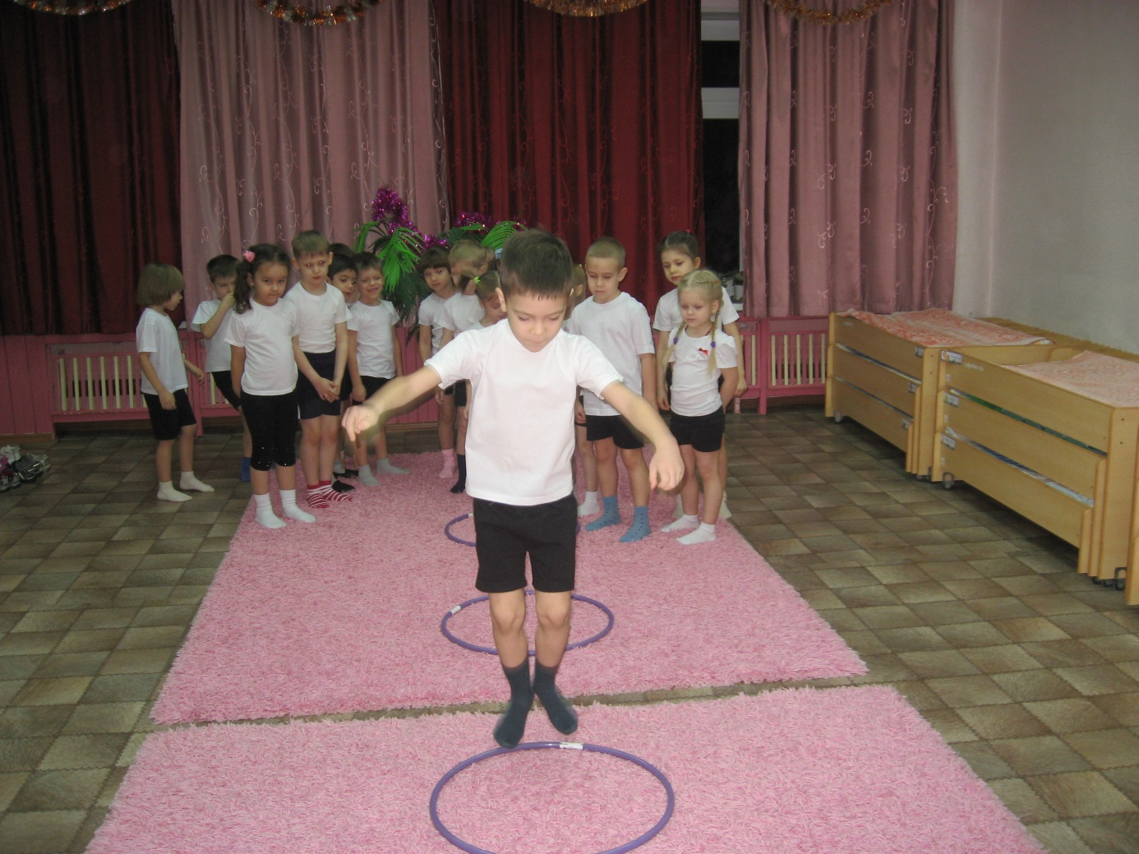
Чтоб расти и закаляться, Будем спортом заниматься! Занимайся детвора! В добрый путь! Физкульт- Ура"

Slide 9
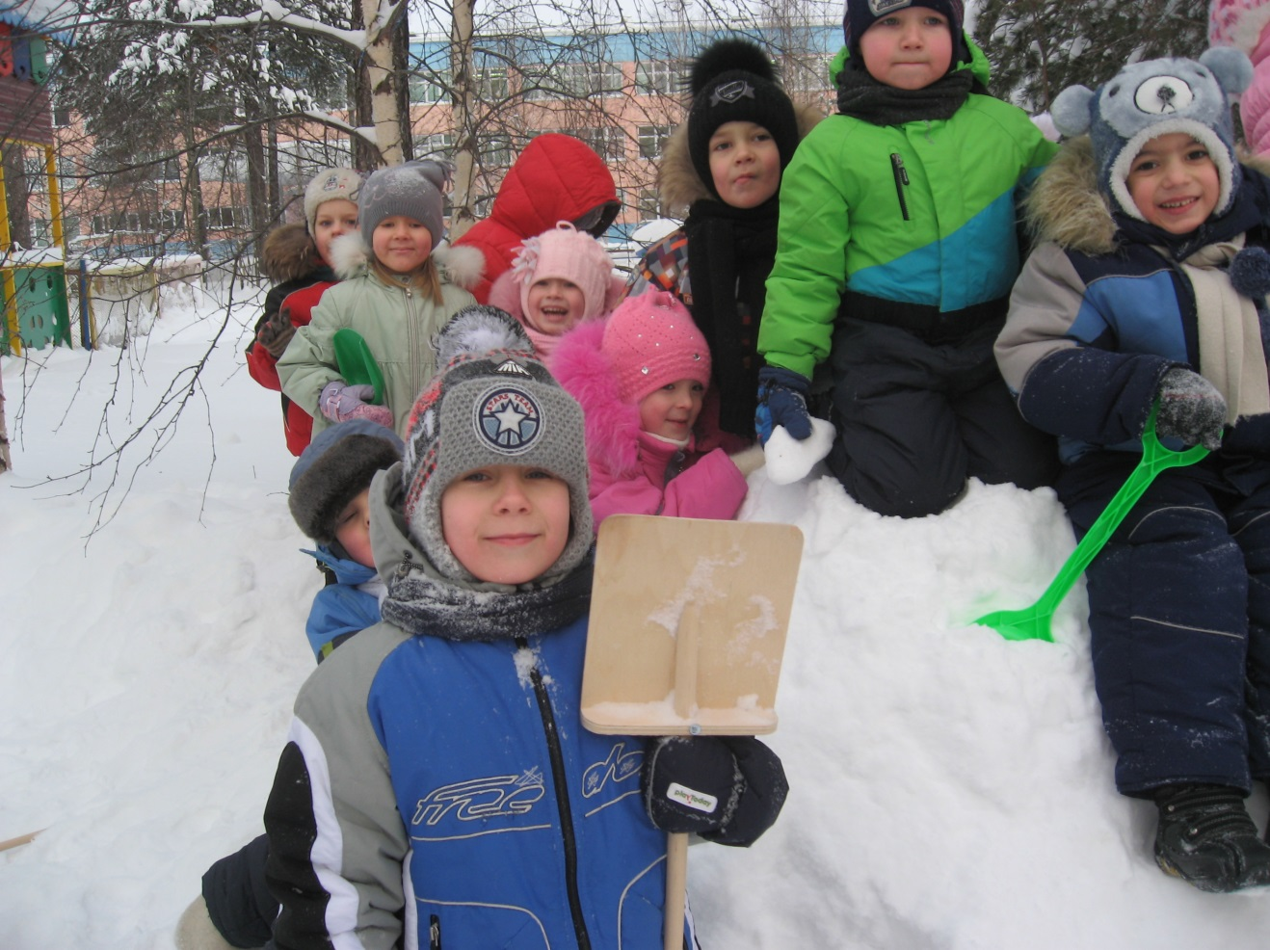
На прогулку выходи, Свежим воздухом дыши. Только помни при уходе: Одеваться по погоде!

Slide 10
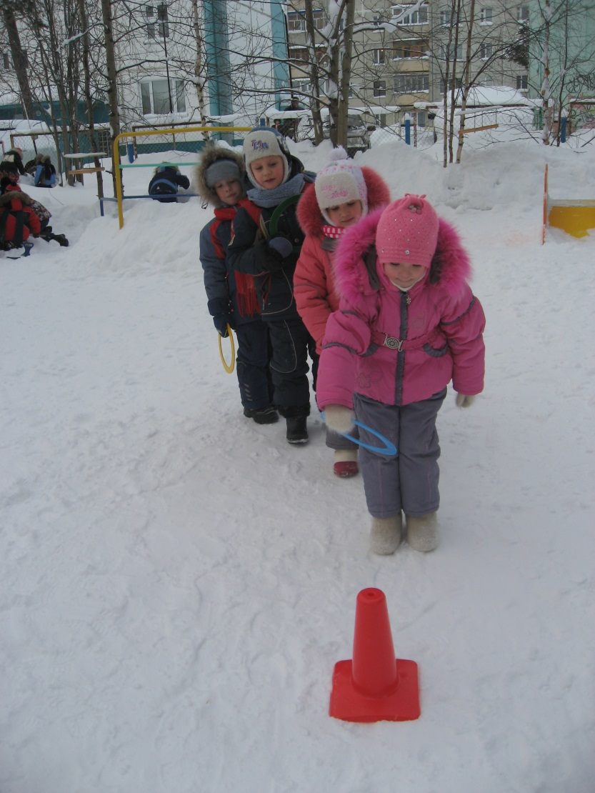
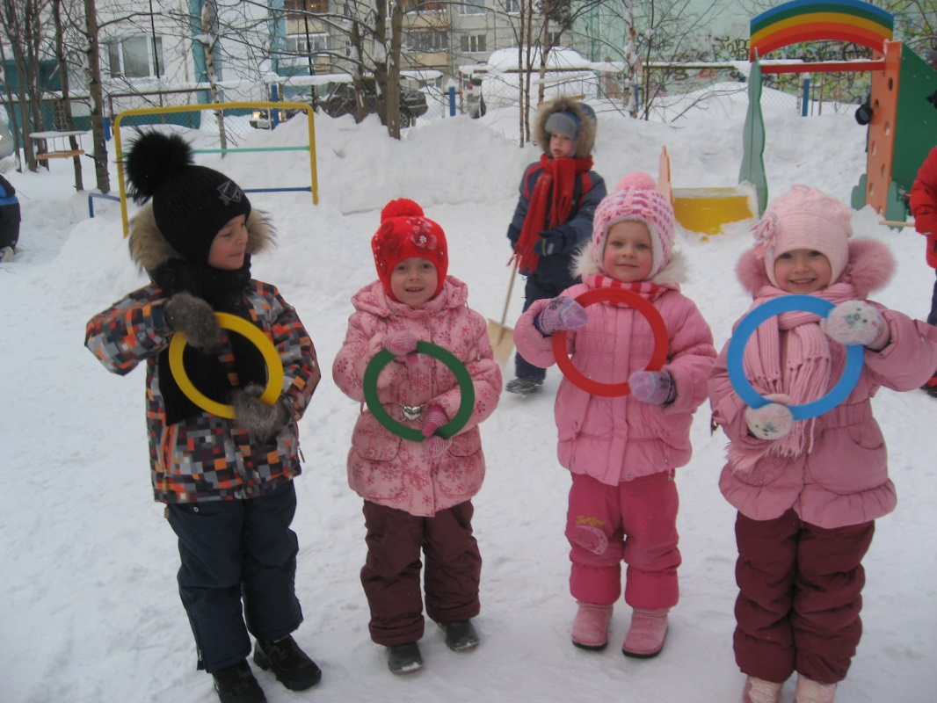
Чтоб успешно развиваться Нужно спортом заниматься От занятий физкультурой Будет стройная фигура Нам полезно без сомненья Все, что связано с движеньем.

Slide 11
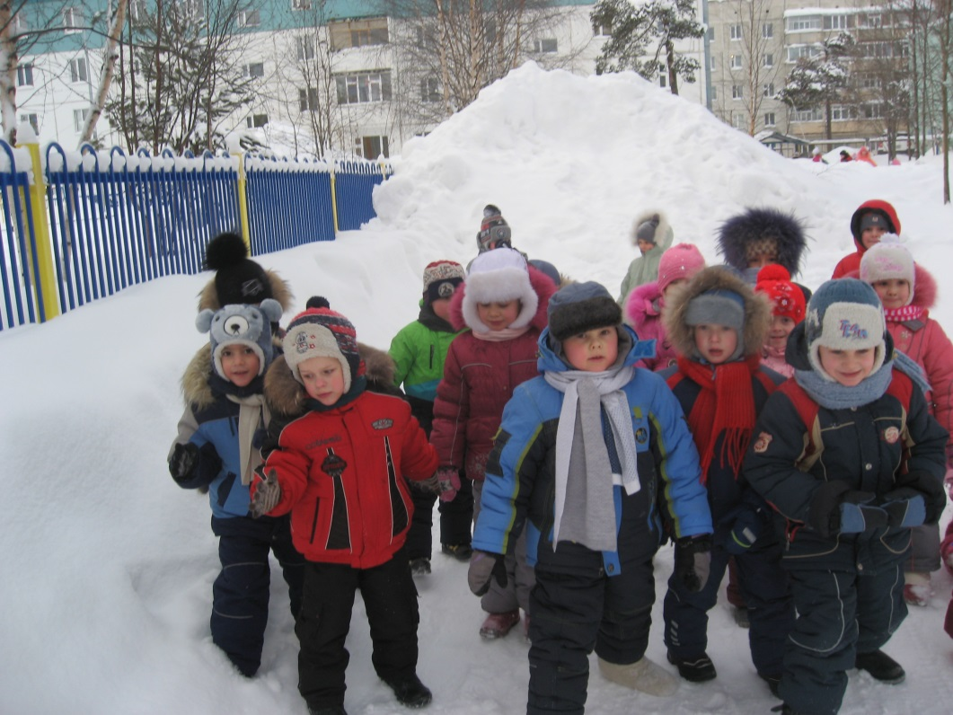
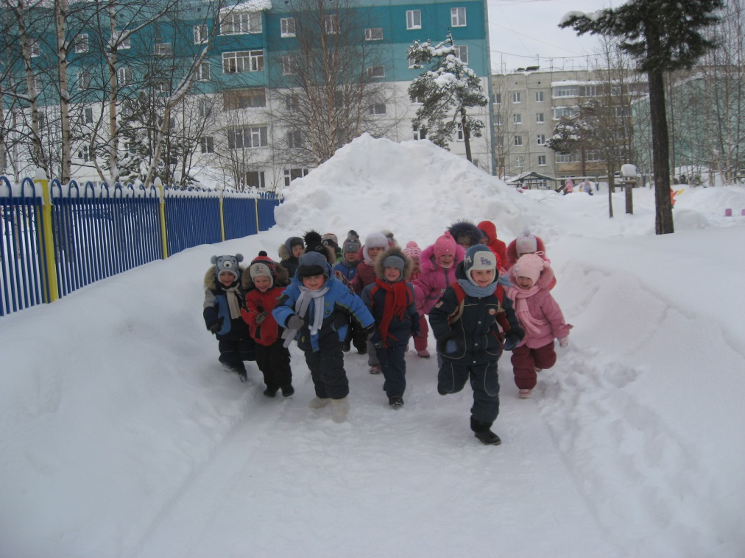
Не боимся мы угроз,
И не страшен нам мороз.
Кто умеет веселиться,
Тот мороза не боится!

Slide 12
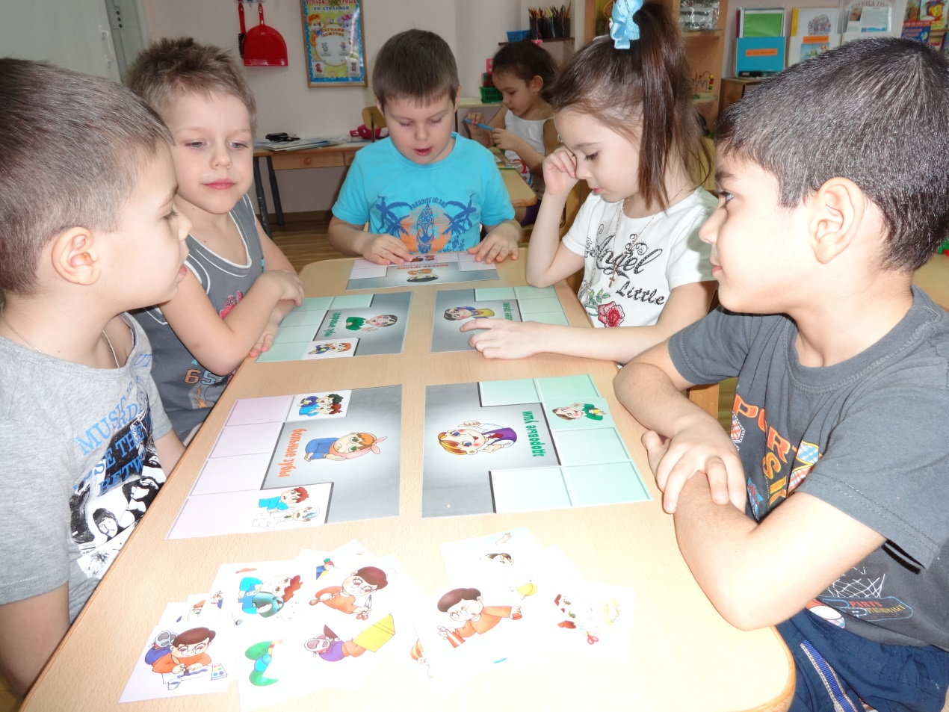
Здоровье - это счастье!
Это когда ты весел и все у тебя получается.
Здоровье нужно всем - и детям, и взрослым, и даже животным. Что нужно делать, чтобы быть здоровым?
Нужно хотеть и уметь заботиться о здоровье!

Slide 13
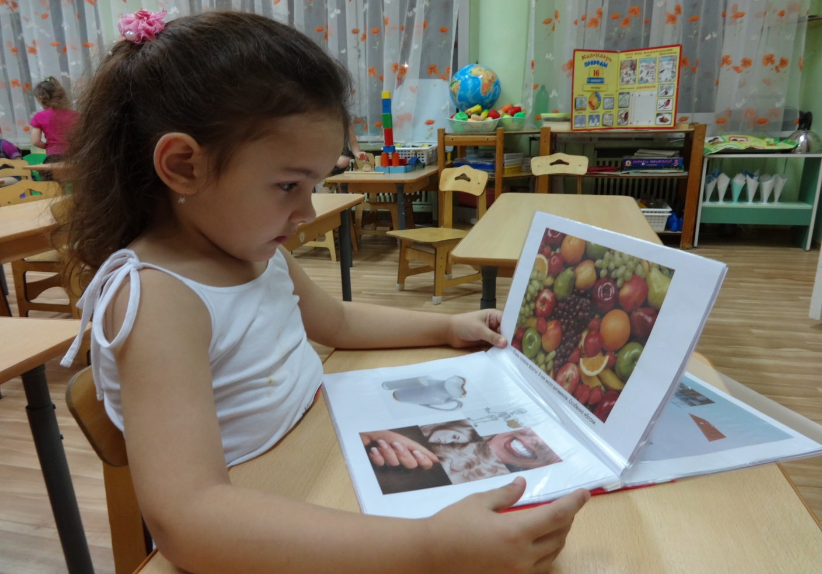
Чтобы ни один микроб Не попал случайно в рот, Руки мыть перед едой Нужно мылом и водой!
Кушать овощи и фрукты
Рыбу, молокопродукты -
Вот полезная еда,
Витаминами полна!

Slide 14
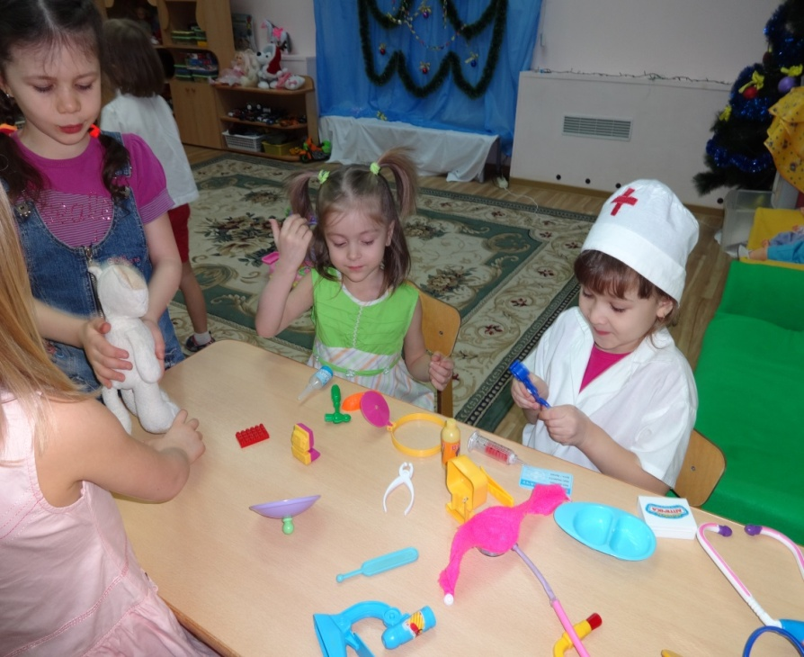
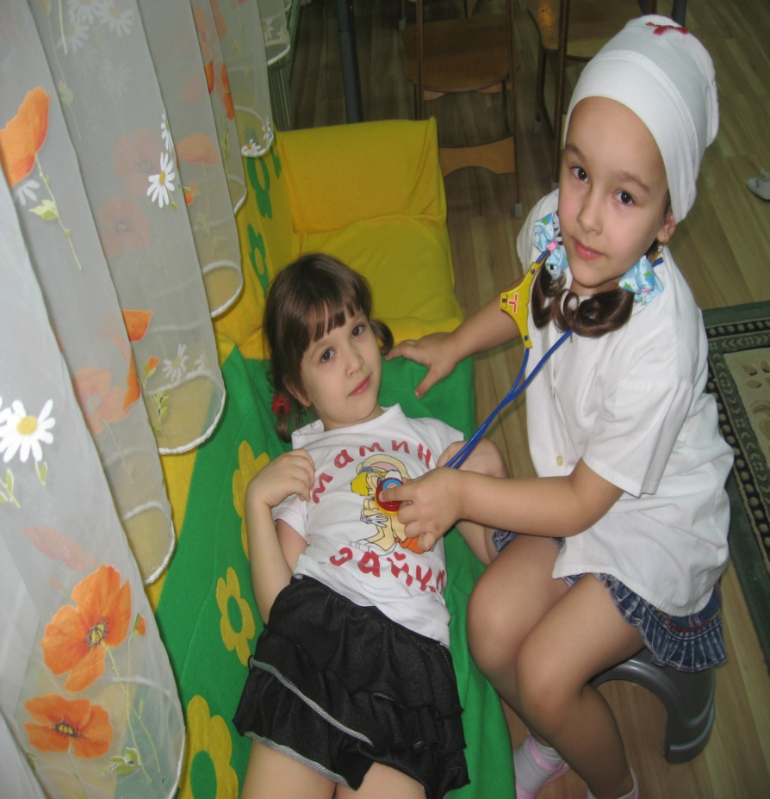
Ну, а если уж случилось: Разболеться получилось, Знай, к врачу тебе пора. Он поможет нам всегда!

Slide 15
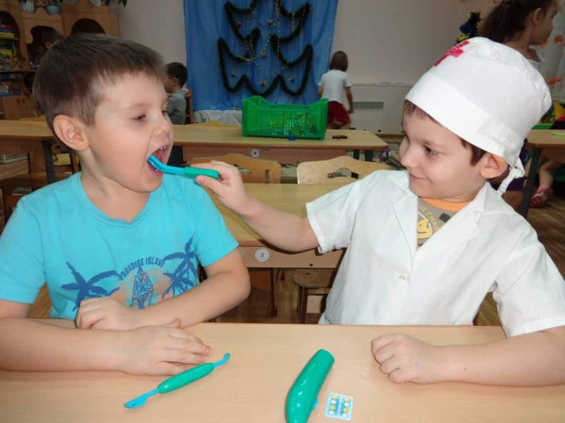
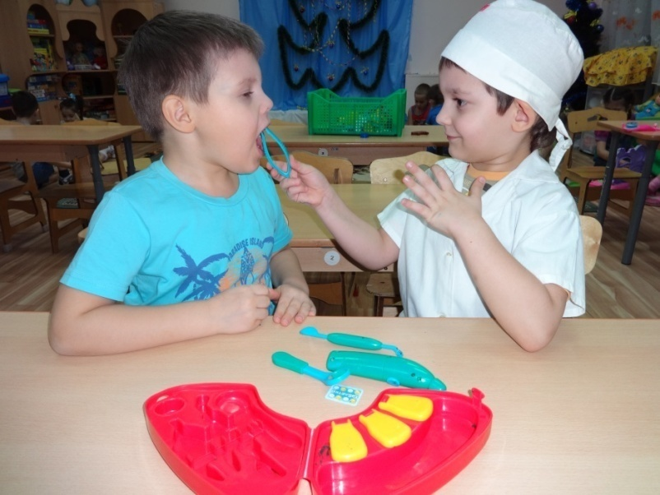
Зубки врач мои посмотрит, плохо дело? то, дружок — бормашиною посверлит коренной уже зубок…
Ну а если ты не будешь, зубки чистить по утрам, боль зубную не забудешь, будешь ныть по вечерам…
Ребяткам мой совет такой, Чисти зубки, руки мой!!! О врачах тогда забудешь

Slide 16
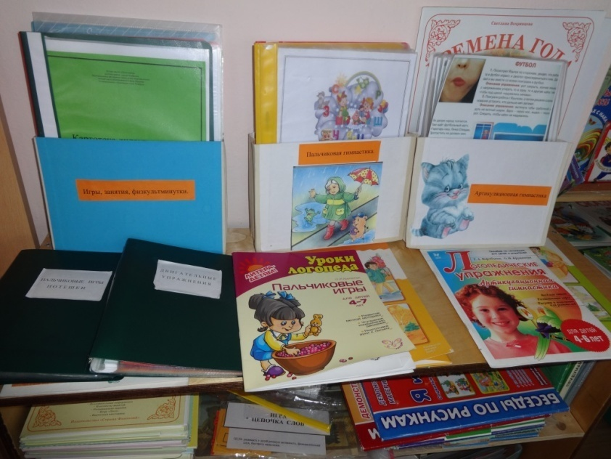
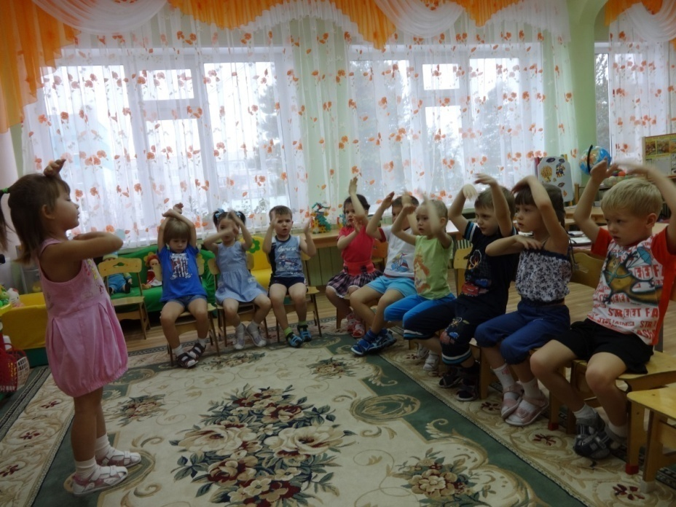
Рука – это инструмент всех инструментов.
Аристотель
Движения руки всегда тесно связаны с речью и способствуют её развитию.
В.М. Бехтерев

Slide 17
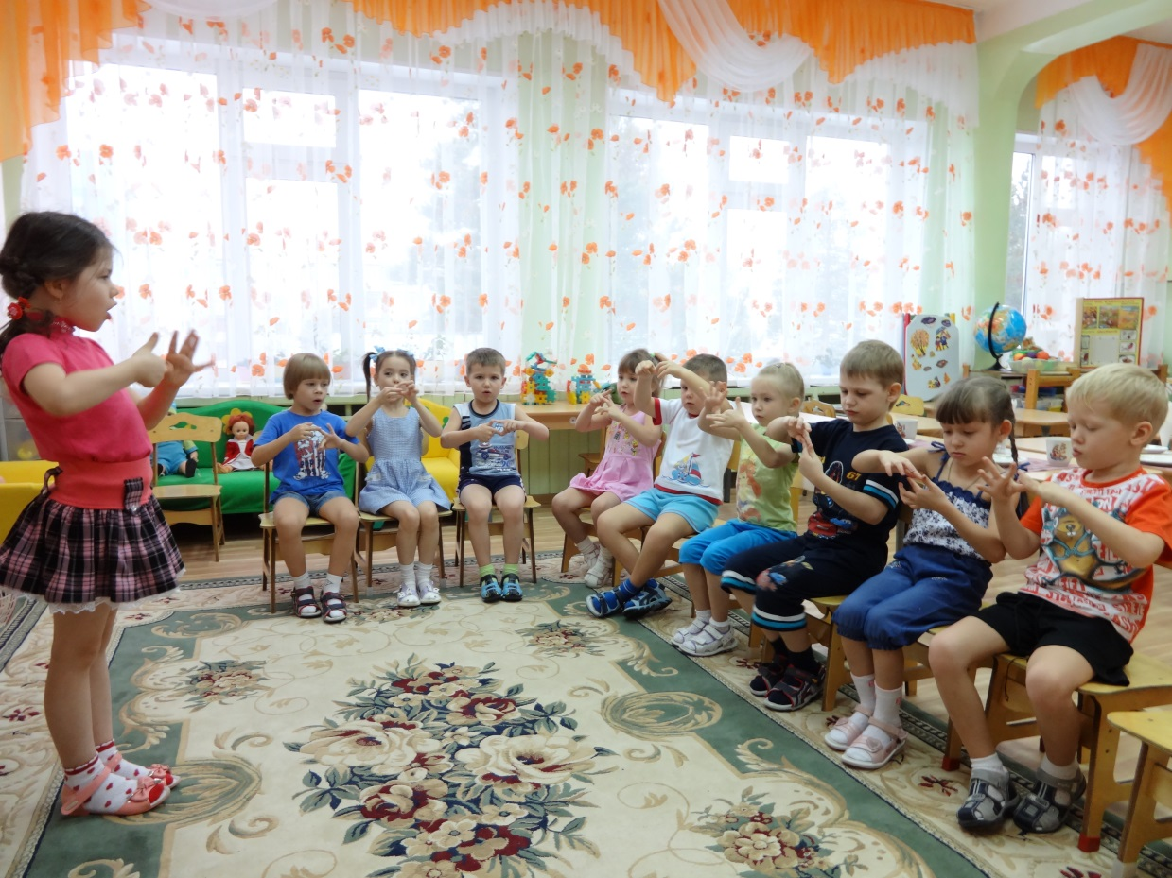
5 причин, по которым нужно заниматься пальчиковыми играми:
Положительное воздействие на внутренние органы.
Тонизирующий и иммуностимулирующий эффект.
Стимуляция мыслительных функций и речи.
Развитие обоих полушарий головного мозга.
Общение мамы с ребенком, приносящее не только удовольствие, но и пользу.

Slide 18
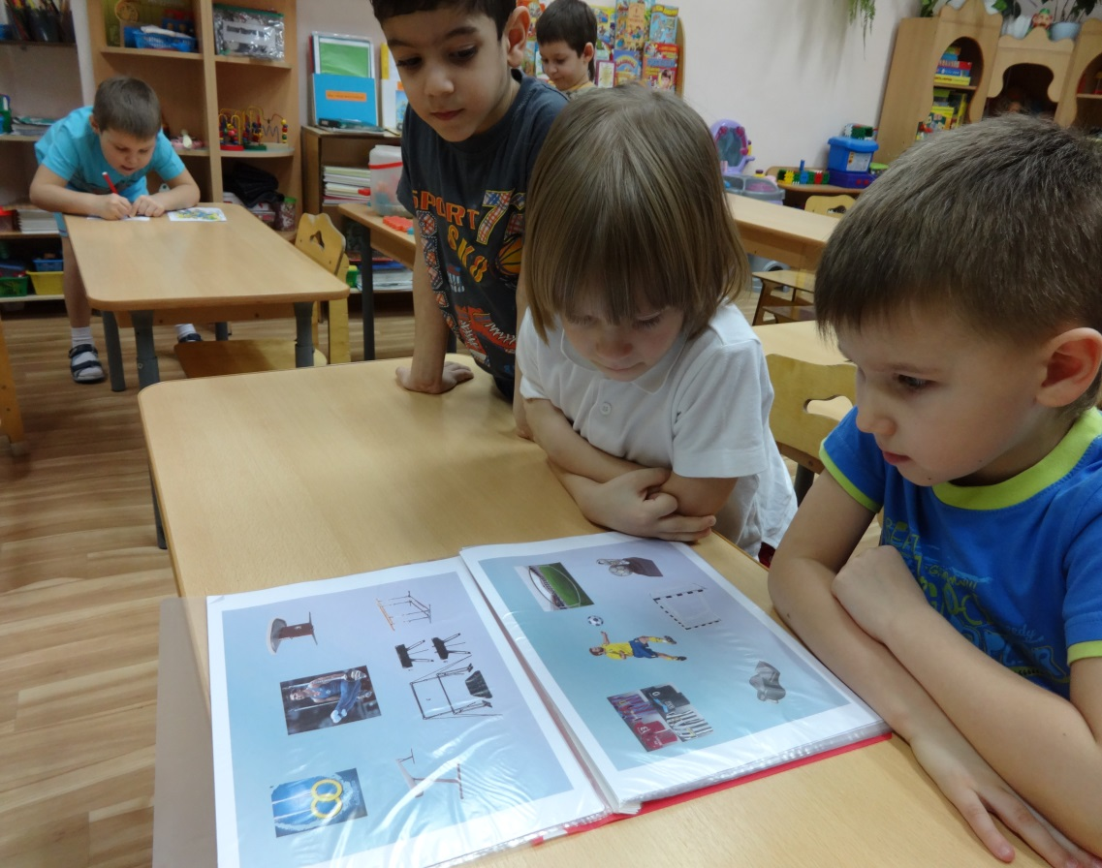
Вот те добрые советы
В них и спрятаны секреты, Как здоровье сохранить. Научись его ценить!

Slide 19
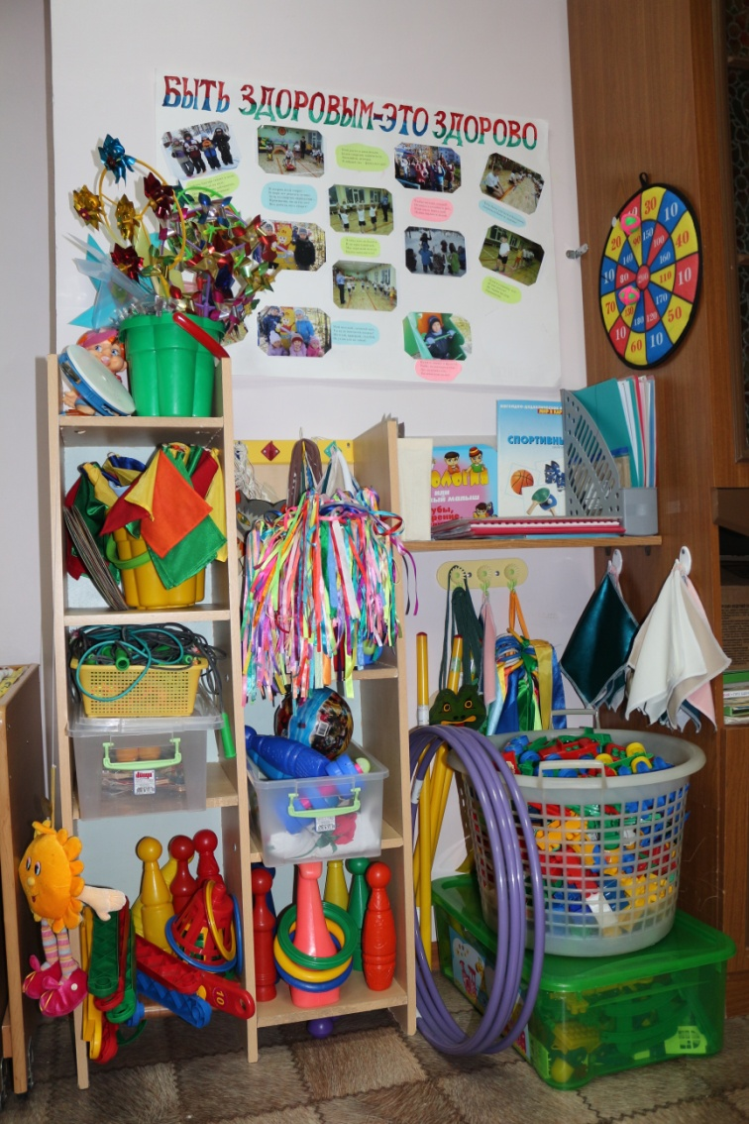
Здоровый дух в здоровом теле!
Об этом вечно все твердят!
Мы знаем – спорт на самом деле
Полезен очень для ребят!
И всё у нас для спорта есть:
Скакалки, кегли и дорожки,
И тренажёров есть немножко,
Мячи, косички, кольца есть –
Всё невозможно перечесть!
Со спортом дружим не напрасно,
И цель свою мы видим ясно:
Хотим быстрее подрасти,
России славу принести!
И в олимпийцы мы стремимся,
Преград к медалям не боимся!
А впрочем, нам куда спешить?
Своё успеем совершить!

Slide 20
Благодаря работе по формированию здорового образа жизни в нашей группе, получаем следующие результаты:
- Постепенное снижение уровня заболеваемости детей.
- Повышение уровня профилактической и физкультурно-оздоровительной работы.
- Формирование здорового образа жизни в семье.
- Создание системы взаимосвязи и сотрудничества с родителями воспитанников.

